Slide 1
Почётный реестр студенческих микрооткрытий в области философии и биоэтики
Кафедра философии, биомедицинской этики и гуманитарных наук МГМСУ им. А.И.Евдокимова

Slide 2
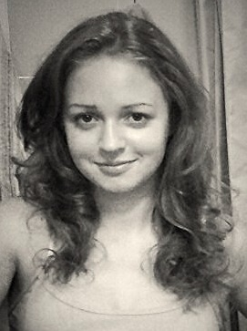
Микрооткрытие № 1
«Разрушение Апостериорного блока – путь к осуществлению желаний»
Сжатое описание:
Современная наука до сих пор не объяснила возможность людей воплощать в жизнь свои мечты. Рассмотрев проблему неисполненных желаний через призму собственных взглядов, я пришла к выводу о том, что существует нечто, ограничивающее наши возможности. Это самое нечто - апостериорный блок - внутренние рамки, возникающие на основе знаний, полученных из жизненного опыта.
В процессе размышлений мною обнаружены механизмы работы внутреннего мира: идеальный, который объясняет круговорот энергии из внешнего во внутренний мир, и объясняющий сложности круговорота энергии, встречающиеся при установлении для этого препятствий.
В достижении цели основное значение играют понятия «Вера» и «Воля». Основываясь на знаниях этих терминов, сконструированы ситуации, в которых сумма понятий «Вера» и «Воля» имеют различные значения в зависимости от количества и качества каждого из них
Сжатое обоснование:
Без рамок человек свободен, рамки блокируют восприятие мира. Основная идея теории заключается в том, что для освобождения от «невозможности» необходимо разрушить апостериорный блок, таким образом дав энергии возможность выхода. Практическое обоснование утверждает, что любому человеку по силам осуществить свою любую мечту. Для этого необходимо ясно и четко представлять то, к чему стремишься, верить в то, что ты сможешь этого достичь, иметь достаточную силу для воплощения мечты. «Я хочу, поэтому у меня это будет».
«Истинно говорю вам: если будете иметь веру и не усомнитесь, то и если и горе сей скажете: «поднимись и ввергнись в море!», - будет» (Мф.21:21).
Автор: Жаркова Анастасия Алексеевна,
студентка 5-й группы 3-го курса стоматологического факультета (2013 г.)

Slide 3
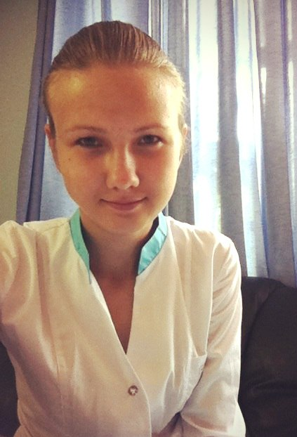
Микрооткрытие № 2
«Закон всеобщего подобия»
Сжатое описание:
Некоторая часть любого существующего предмета имеет в себе подобие некоторой части другого предмета.
В чем угодно мы можем найти такую часть, которая была бы подобна некоторой части чего-то еще. Таким образом в нашем мире связаны не только физические предметы, но и мысли, чувства, законы природы и даже сверхъестественные явления.
Например, планетарная модель строения атома является подобием космической системы. Или такая структура, как биоэт (биоэтика), является некоторым подобием квантовой системы (квантовая механика).
В процессе своего исследования я привожу доказательства существования этого закона на всех уровнях бытия. Начиная с физического, материального, завершая сверхматериальным, духовным.
А так же на основе этого закона привожу доказательства невозможности самовозникновения мира из ничего (опровержение теории большого взрыва), самозарождения жизни и происхождения человека от обезьяны.
Сжатое обоснование:
Согласно закону всеобщего подобия все, что существует в нашем мире, имеет какое-либо отражение, хотя бы самой малой своей частью, в чем-либо еще.
Но самовозникновения чего-то из ничего просто не существует, так как даже воплотить это в мысли (реалии совершенно свободной и необъятной по возможностям) нельзя. Ведь если мы подумаем о «ничто», то это «ничто» уже так же существует. Мы можем придумать что-то, используя части уже чего-то существующего, а сделать что-то из ничего невозможно.
Только Бог, согласно христианской религии, может творить из ничего. Что при глубоком изучении и осмыслении вполне подтверждается даже нашими накопленными научными знаниями. И «законом всеобщего подобия» в том числе.
Автор: Иркина Светлана Владимировна,
студентка 34-й группы 3-го курса стоматологического факультета (2014 г.)

Slide 4
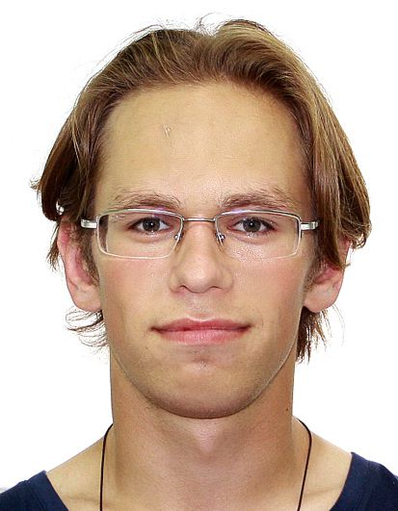
Микрооткрытие № 3
«Теория психосоматической циркуляции энтропии.»
Сжатое описание:
Общаясь с пациентом, врач должен понимать, что имеет дело не просто с нарушением функции тела, но и нарушением функции внутреннего мира. Но как же связано нарушение работы внутреннего мира с нарушением работы тела, как объекта внешнего мира?
В своей работе я предположил, что это связано с изменением энтропии внутреннего мира пациента в связи с влиянием на него факторов внешнего мира. Из своих наблюдений я вывел закон:
Энтропия внешнего мира отражается во внутреннем мире, вызывая в нем появление энтропии определенной силы. Если сила энтропии не превышает величину Э_{мах}, энергия, породившая энтропию, выливается во внешний мир в виде неких адекватных действий, направленных на снижение данного показателя во внешних проекциях внутреннего мира. Если энтропия превышает показатель Э_{мах}, то это приводит сначала к попытке экстренно снизить её, если это не удается, то происходит повреждение внутреннего мира, а т.к. энергия никуда не девается, энтропия начинает переходить на внешний мир, вызывая болезнь, либо соматическую, либо психическую.
Сжатое обоснование:
В основу своей теории я положил опыт работы моего отца, некоторые ситуации, пережитые мной самим и наблюдаемые мной со стороны. Приведу пример и здесь.
Пациент Н. пришел с жалобами на пародонтоз. В процессе сбора анамнеза выяснилось, что он недавно потерял мать и находится в депрессии по этому поводу. Стоматолог посоветовал ему посетить психолога. Через некоторое время пациент снова наблюдался у стоматолога, депрессия его была преодолена, а пародонтоз остановился сам. Подвижность зубов полностью исчезла. Именно снижение душевного беспорядка привело к положительному терапевтическому лечению. Если назвать беспорядок в душе «энтропией внутреннего мира», то выдвинутая теория находит подтверждение.
Автор: Новиков Тихон Леонидович
студент 4-й группы 3-го курса стоматологического факультета (2014 г.)

